Slide 1
ŠPORT
Pozdravljen/a!
V tem tednu bomo šport posvetili vajam za ravnotežje na kolesu in pripravam na kolesarski poligon.
Pazi: - Na cesto sam/a, brez kolesarskega izpita, ne smeš.
- Vaje delaj, če imaš primeren prostor pred/okoli/za
tvojim bivališčem in po presoji staršev.

Slide 2
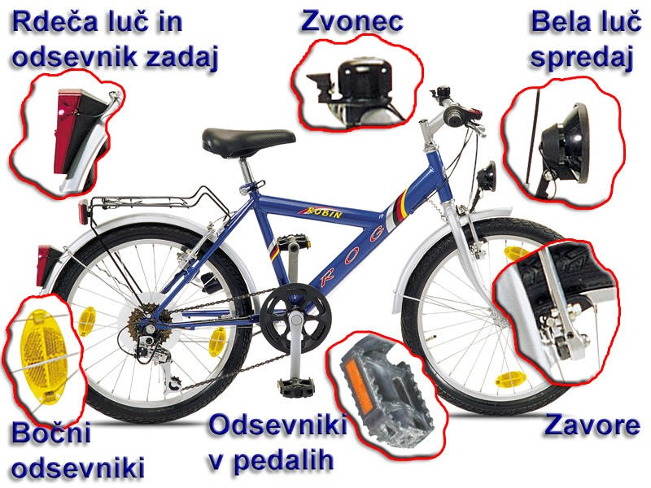
PREGLED KOLESA
Ponovno preglej kolo.
Označena je obvezna oprema. Če je tvoje kolo pomanjkljivo opremljeno, boš imel/a čas, da manjkajoče dokupiš.
https://www.google.com/search?q=varno+kolo&rlz=1C1AVSA_enSI441SI441

Slide 3
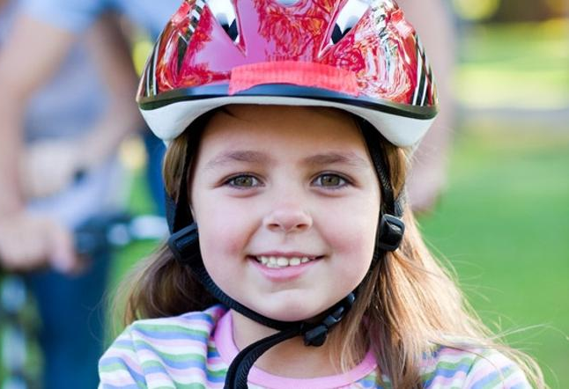
VAJE ZA RAVNOTEŽJE IN SPRETNOSTNO VOŽNJO NA KOLESU
NE POZABI NA ČELADO.
VAJA:
- Vozi najprej nekaj metrov naravnost naprej.
- Naredi zavoj levo in vozi naravnost.
- Naredi zavoj desno in vozi naravnost.
- Dvigni se na pedala, premakni svojo težo naprej na roki, ki držita
krmilo, vozi naravnost v tem položaju in poglej nazaj levo.
- Ponovi in poglej desno.
- Pri vožnji mora kolo vedno iti naravnost in ne v smeri tvojega pogleda.
- Lahko imaš tudi kakšnega družinskega „pomočnika“, ki stoji za tabo, ko
voziš kolo naravnost in ti pri pogledu nazaj pokaže s prsti število (npr.3).
- Če boš vajo pravilno izvedel/izvedla, boš videl/a število, ki ti ga
„pomočnik“ kaže in mu/ji ga povedal/a.
- Vajo ponovi večkrat.
https://www.google.com/search?q=kolesarska+%C4%8Delada+otroc

Slide 4
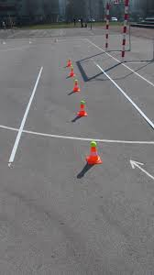
2. VAJA:
Na prostor, kjer voziš, si postavi tri, štiri … ovire.
Ni potrebno, da so to stožci, lahko so tri plastenke …
Postavi jih naravnost, med njimi pa naj bo večja razdalja.
Obvozi jih tako, da voziš „slalom“.
Enkrat začni z desnim zavojem, drugič z levim.
Postopoma manjšaj razdaljo med postavljenimi predmeti do najkrajše razdalje, ko ti še uspe obvoziti ovire, ne da bi pri tem stopil/a z nogo na podlago.
Ovir se ne smeš dotakniti ali jih s kolesom, nogo premakniti.
https://www.google.com/search?q=kolesarski+poligon&rlz=1C

Slide 5
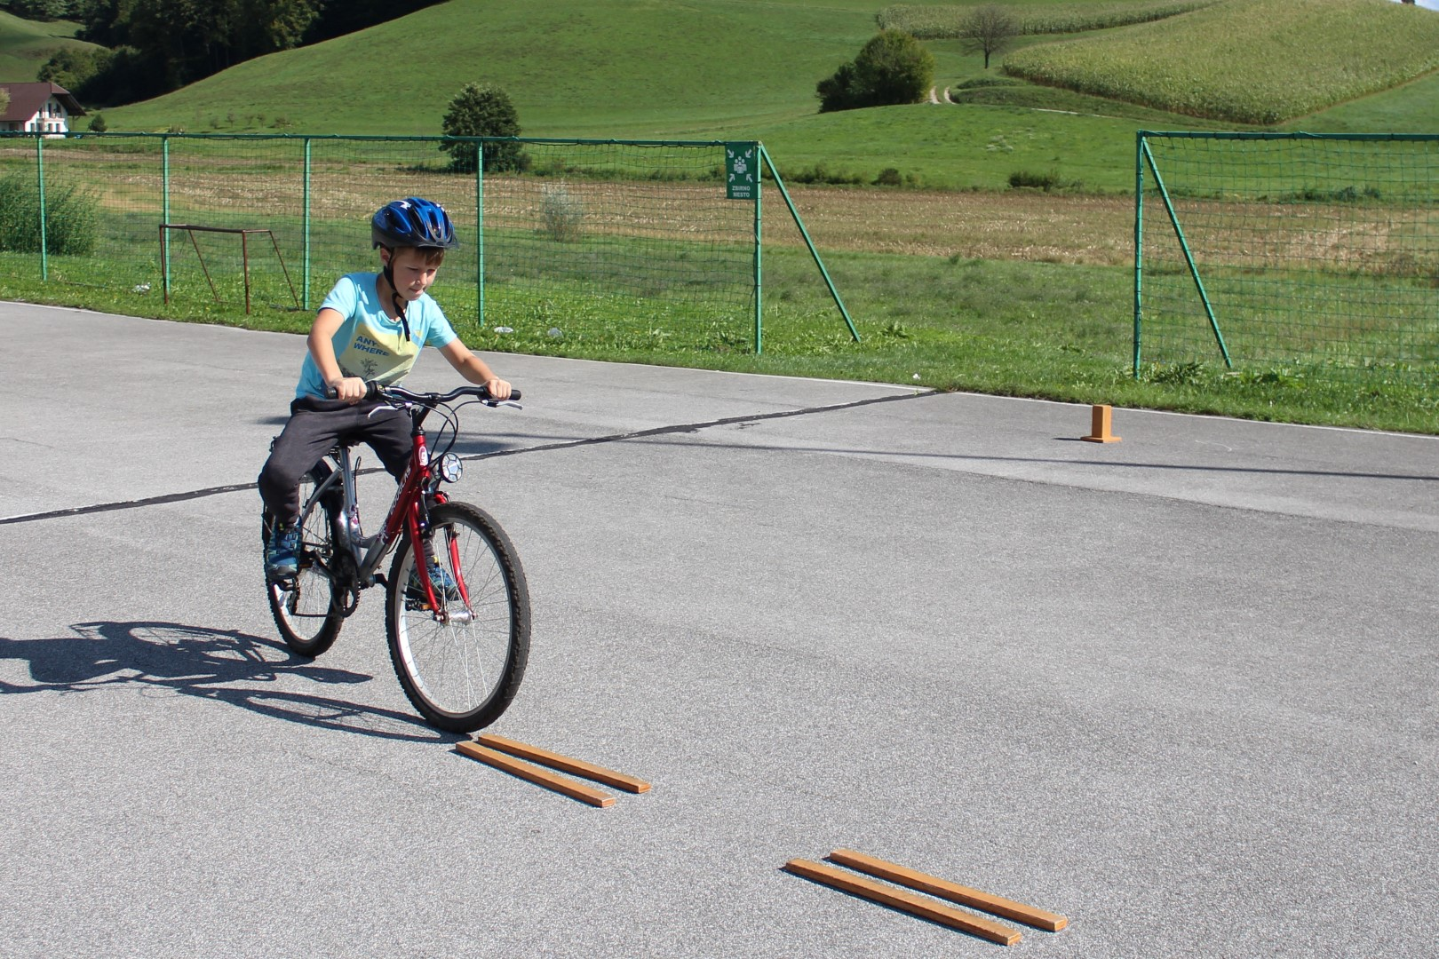
3. VAJA:
Na podlago si postavi trikrat po dve palici, deščici, poleni … vzporedno (glej sliko), da lahko gresta tvoji zračnici med njima.
S kolesom vozi med ovirama tako, da ne boš z zračnicama vozil po deščicah, polenih …
Pri tem je zelo pomembno, da s kolesa ne sestopiš in si pomagaš z nogo, tudi če deščico povoziš.
Važno je, da ohraniš ravnotežje in stabilnost na kolesu.
https://www.google.com/search?q=kolesarski+poligon&rlz=1C1AV

Slide 6
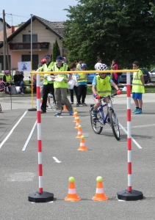
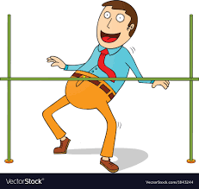
4. VAJA:
S kolesom zapelješ pod palico. Lahko si izbereš dva „pomagača“, ki bosta palico držala.
Pri tem moraš paziti, da se je ne dotakneš s hrbtom ali jo podreš (v kolikor jo boš dal/a na kakšna stojala).
Pri tej vaji se moraš nagniti naprej, lahko se tudi dvigneš na pedalih, pokrčiš noge v kolenih in znižaš.
Začni najprej z večjo višino in jo nižaj do zadnje možne, ko ti še uspe s kolesom priti pod oviro.
PODOBNO KOT PRI PLESU LIMBO,
LE DA JE TA NA KOLESU.
https://www.google.com/search?q=kolesarski+poligon&rlz=
https://www.google.com/search?q=limbo+dance&rlz=1C1AVSA_enSI

Slide 7
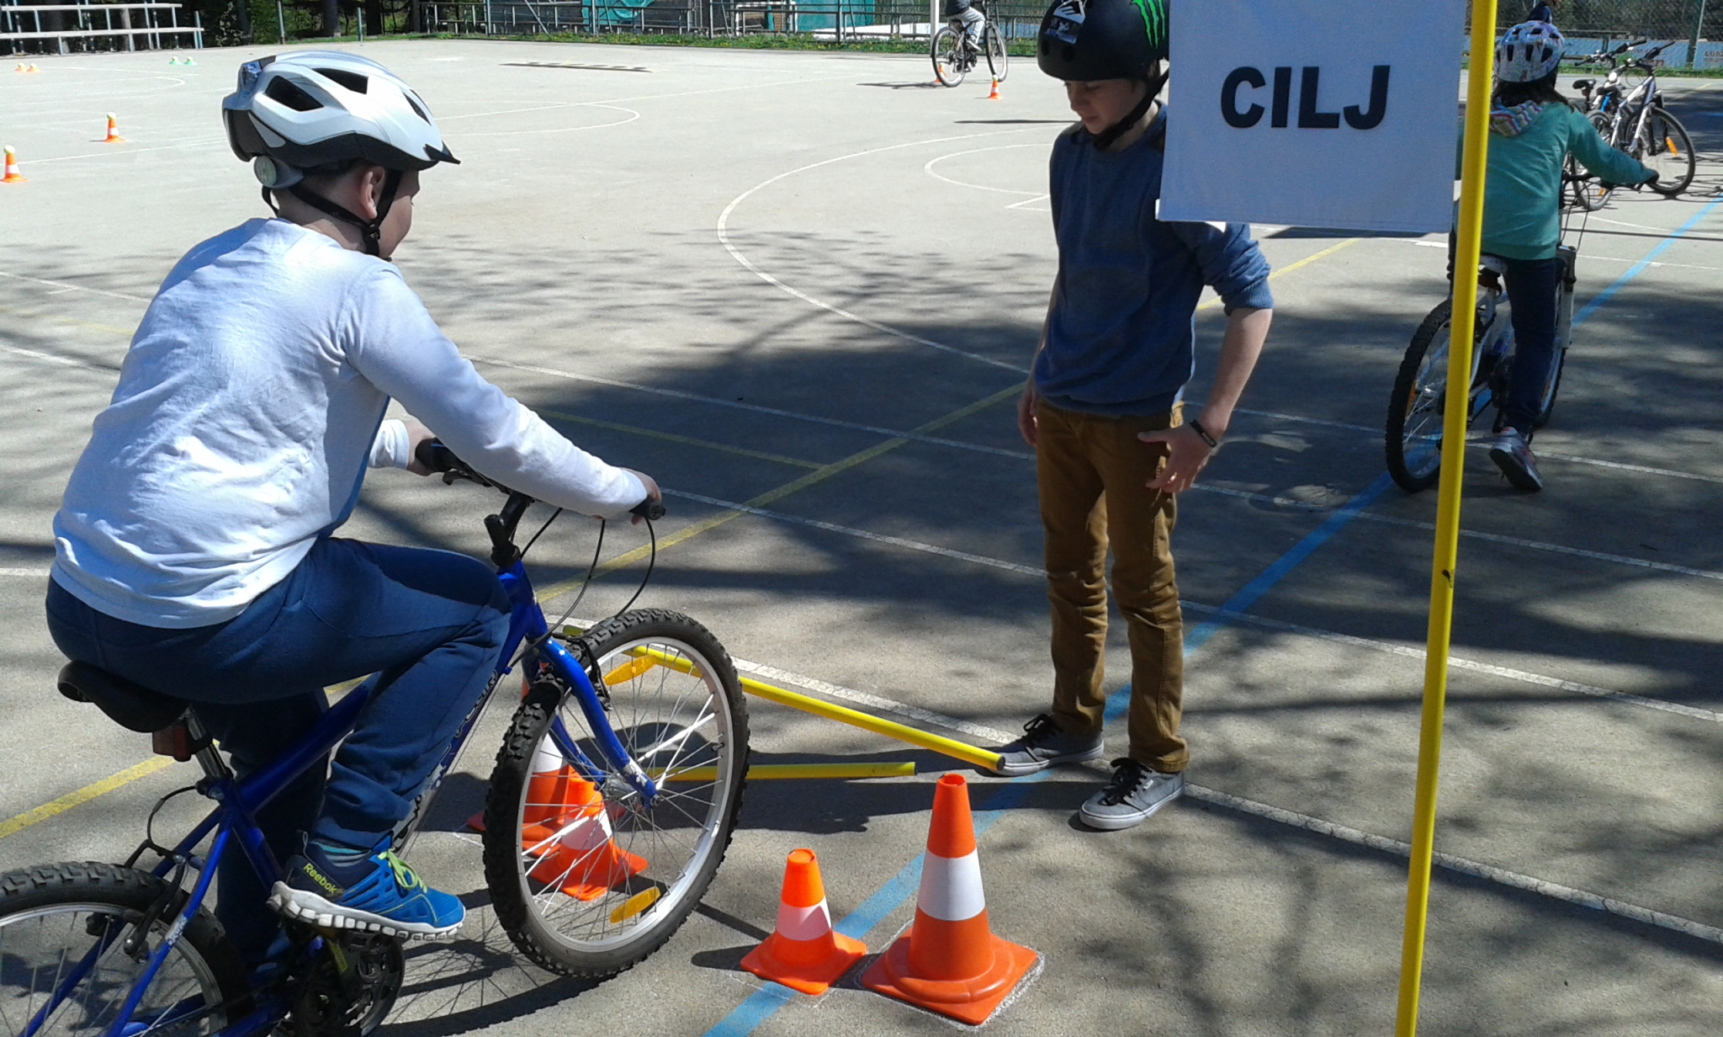
5. VAJA:
Postavi si dve palici, eno višje, drugo nižje (glej sliko).
Razdalja med njima naj bo čim krajša.
S kolesom pripelji z zmerno hitrostjo in se ustavi tako, da prvo palico podreš, druge pa ne.
Pri tej vaji moraš paziti, da ti zavore dobro delujejo in da pravilno zaviraš s prednjo in zadnjo zavoro.
Noge ne smeš dati na tla, dokler ne podreš prve palice.
https://www.google.com/search?q=kolesarski+izpit&tbm=isch&ved=2ahUKEw

Slide 8
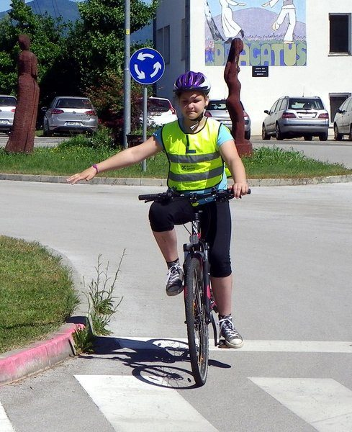
6. VAJA:
Vozi naravnost, iztegni levo roko in poglej nazaj.
Nato poskušaj z iztegnjeno levo roko narediti čim bolj natančen polkrog.
Enako ponovi z iztegnjeno desno roko.
Pri pogledu nazaj imaš lahko „pomočnika“, ki ti s prsti pokaže število.
https://www.google.com/search?q=kolesarski+izpit&tbm=isc
●
●

Slide 9
Vaje prilagodite vaši možnosti izvajanja in jih večkrat ponovite.
Za rekvizite lahko uporabite marsikaj, vajo lahko tudi spremenite.
Pri vajah ni pomembna hitrost vožnje, ampak spretnost upravljanja s kolesom, zato jih izvajajte počasi.
SEDAJ PA VESELO NA KOLO!

